Slide 1
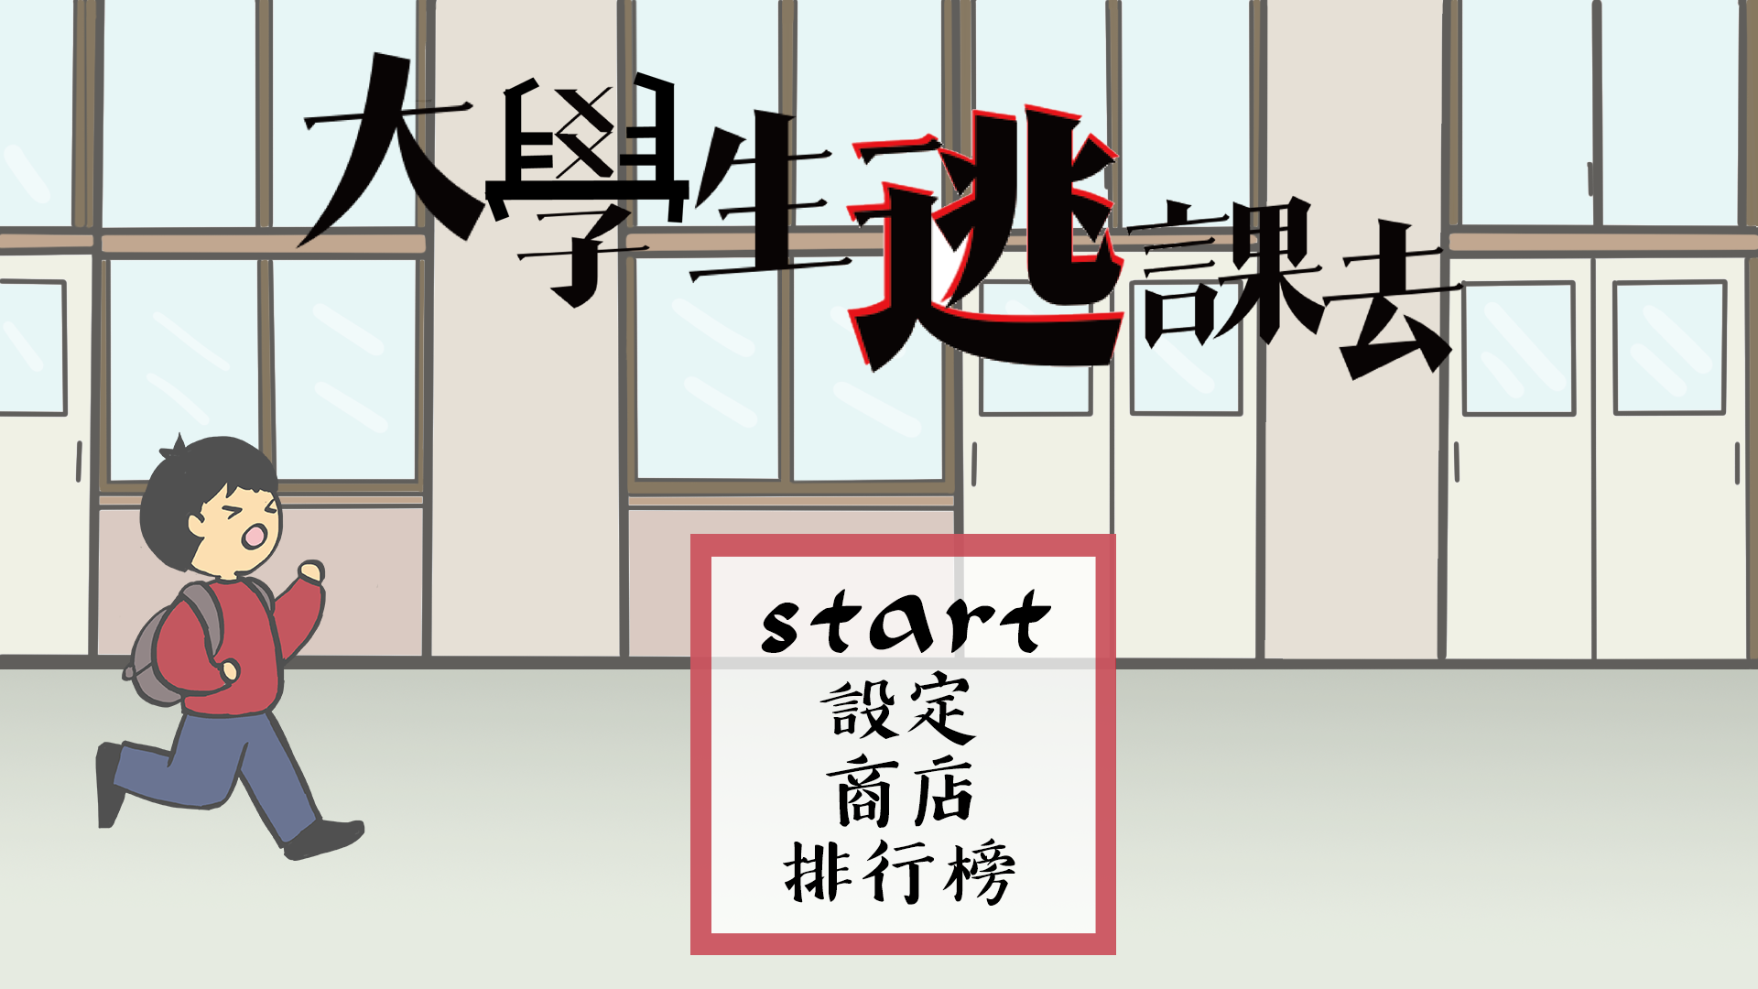
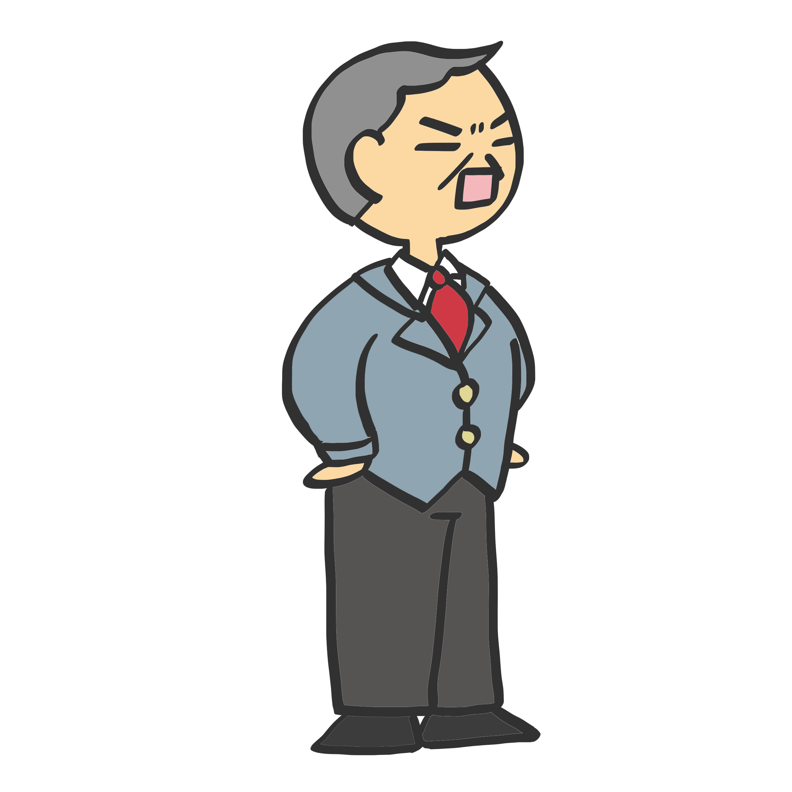
1072044 王雲緹
1072046 紀寶嫀
1072048 賴婉馨
1073139 尤旖萱
$
%
&
期末遊戲報告
$
#
#

Slide 2
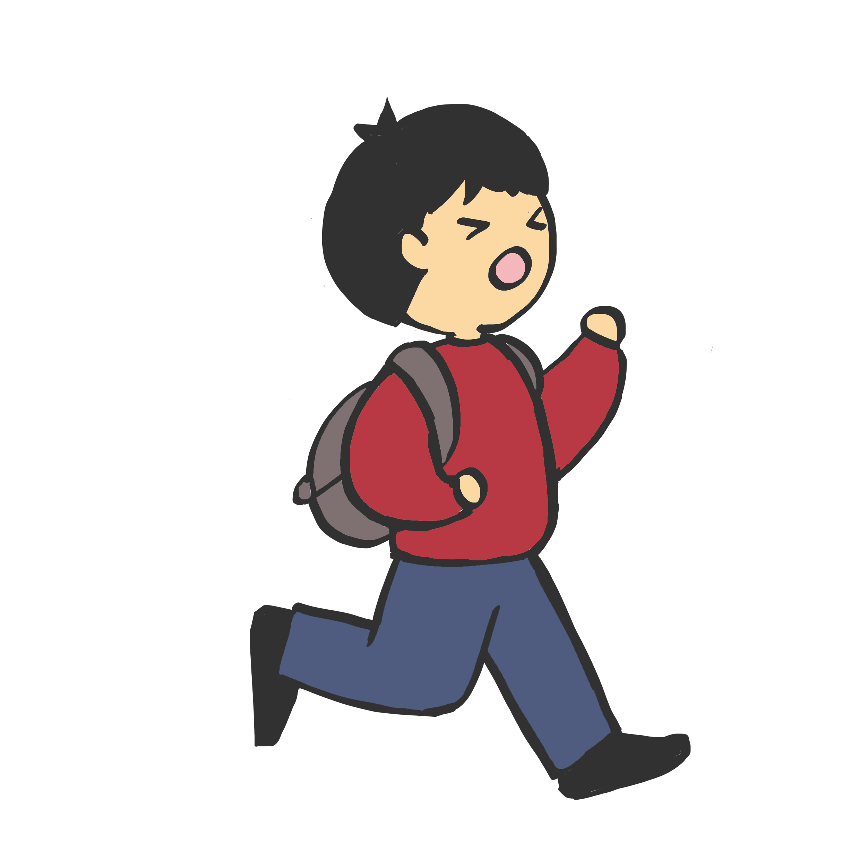
目錄
遊戲背景
遊戲流程
遊戲介面
敵人清單
道具清單
關卡一
1072044 王雲緹 1072046 紀寶嫀
1072048 賴婉馨 1073139 尤旖萱

Slide 3
各位受台灣教育制度壓迫的學生們！
生活是自己的！逃出這地獄般的學校吧！一路上你會碰到要跟你一起逃跑的同學們，還會遇到一些障礙，像是椅子、香蕉皮、大坑洞，還有丟板擦的老師及丟老師的暴走教官，你要透過奔跑過程中收集紙張變成書，用書丟這些阻擋你逃課的老師及教官，跳躍避開障礙。切記，一旦你及同伴都死亡，一切就要重新來過。
-遊戲背景故事-

Slide 4
點擊遊戲APP
登入
設定
直接開始遊戲 連動fb
連動google
背景音樂大小
音效大小
語言
遊戲LOGO
主要選單
商店
前導動畫
-遊戲流程圖-
開始鍵
設定
商店
排行榜
購買造型
購買生命
購買道具
遊戲介面
遊戲暫停
回到主選單
設定
JUMP(跳)
ATTACK(攻擊)
學生人數欄位(生命值)
書本數量欄位(攻擊)
排行榜
名次
邀請朋友

Slide 5
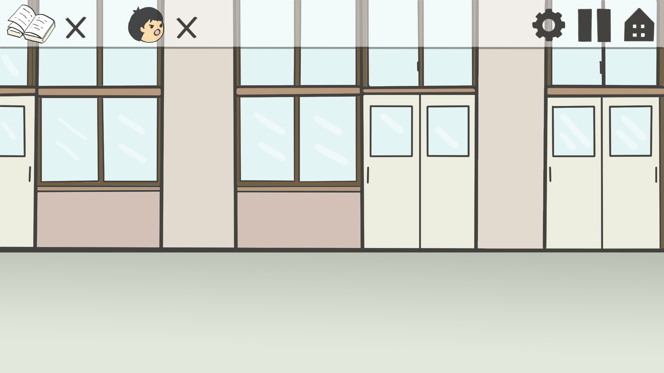
書本欄位
生命欄位
設定
暫停
回主選單
- 遊戲介面-
跳躍鍵
攻擊鍵

Slide 6
- 敵人清單 -

Slide 7
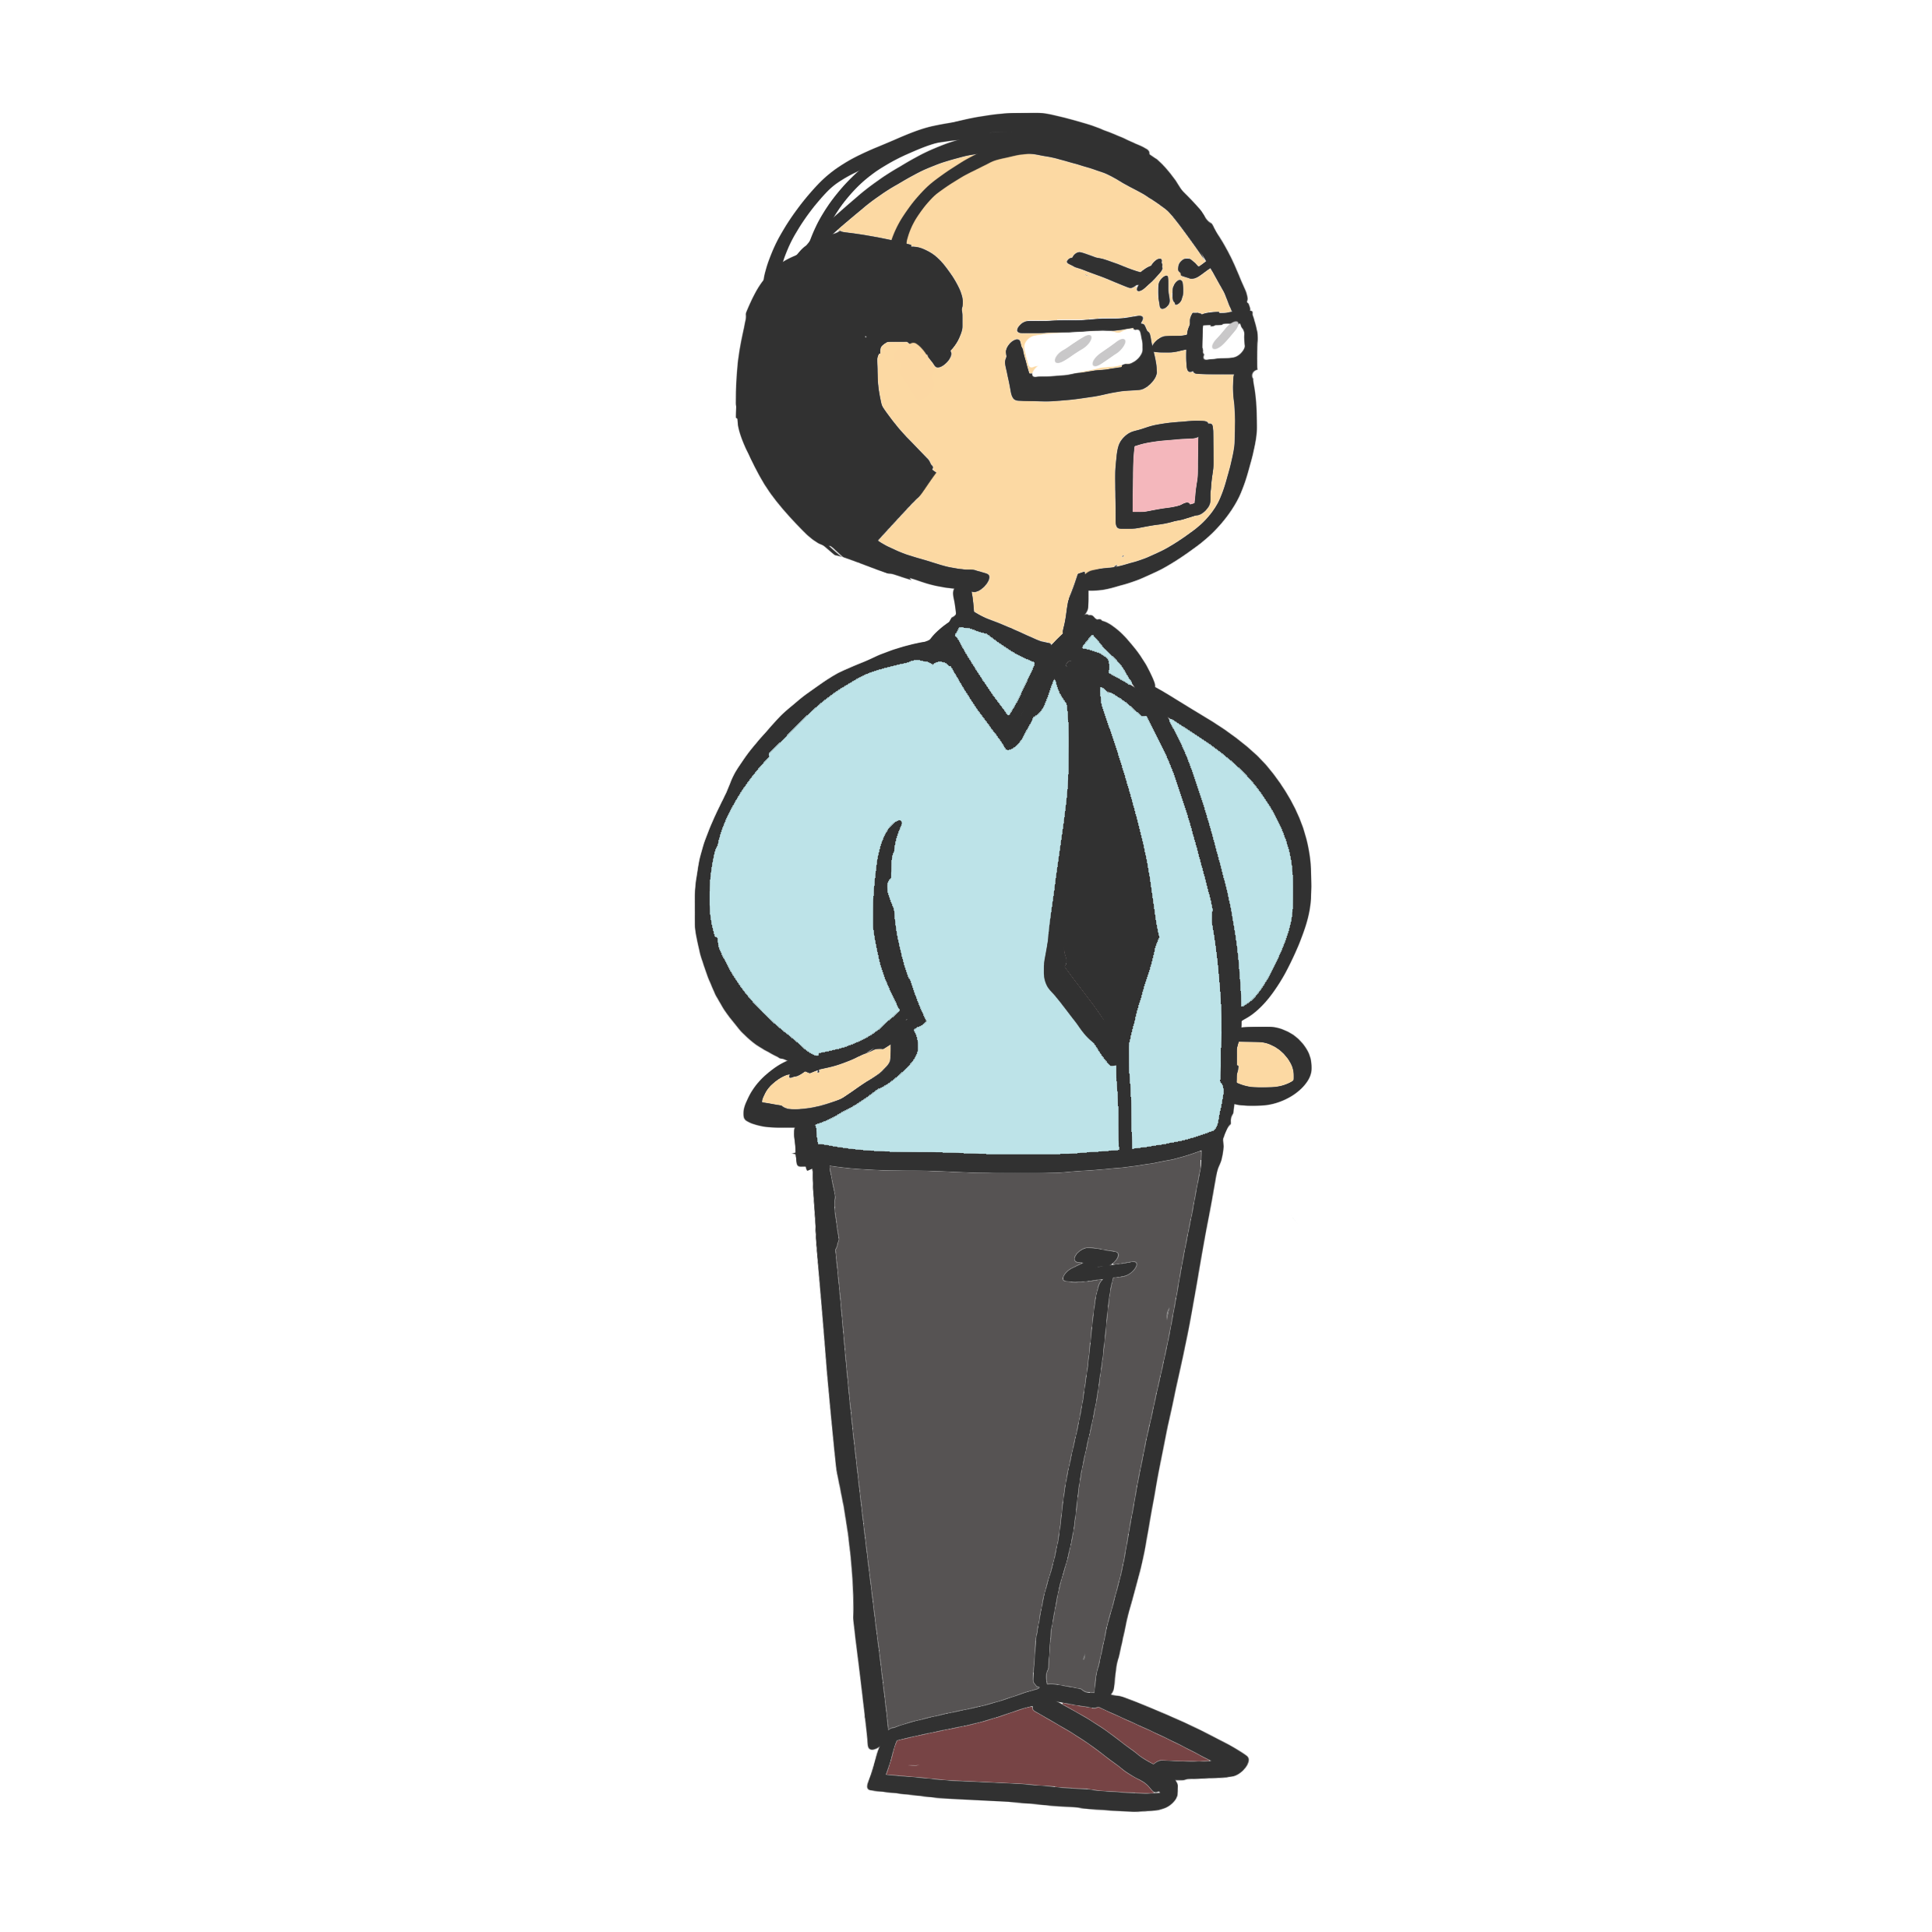
普通老師：
1.碰到老師一律扣生命2
2.使老師死亡：需要2本書

Slide 8



1.類型：暴怒、火爆、美女
2.使進化老師死亡需要5本書
進化老師：
暴怒老師
丟板擦速度變快（0.5秒一）
美女老師
發射愛心光波電死一個學生(每1秒一次)
火爆老師
板擦著火變成火球，速度也變快(每0.5秒一個)

Slide 9

普通教官：
1.碰到教官一律扣生命3
2.使進化教官死亡需要3本書

Slide 10


進化教官：
1.類型：惡棍、一拳
2.使進化教官死亡需要7本書
惡棍教官
甩棍子的範圍以教官為中心向外2格甩棍子，
玩家生命-2
一拳教官
會將手向前伸4格，每1秒抓一個學生

Slide 11
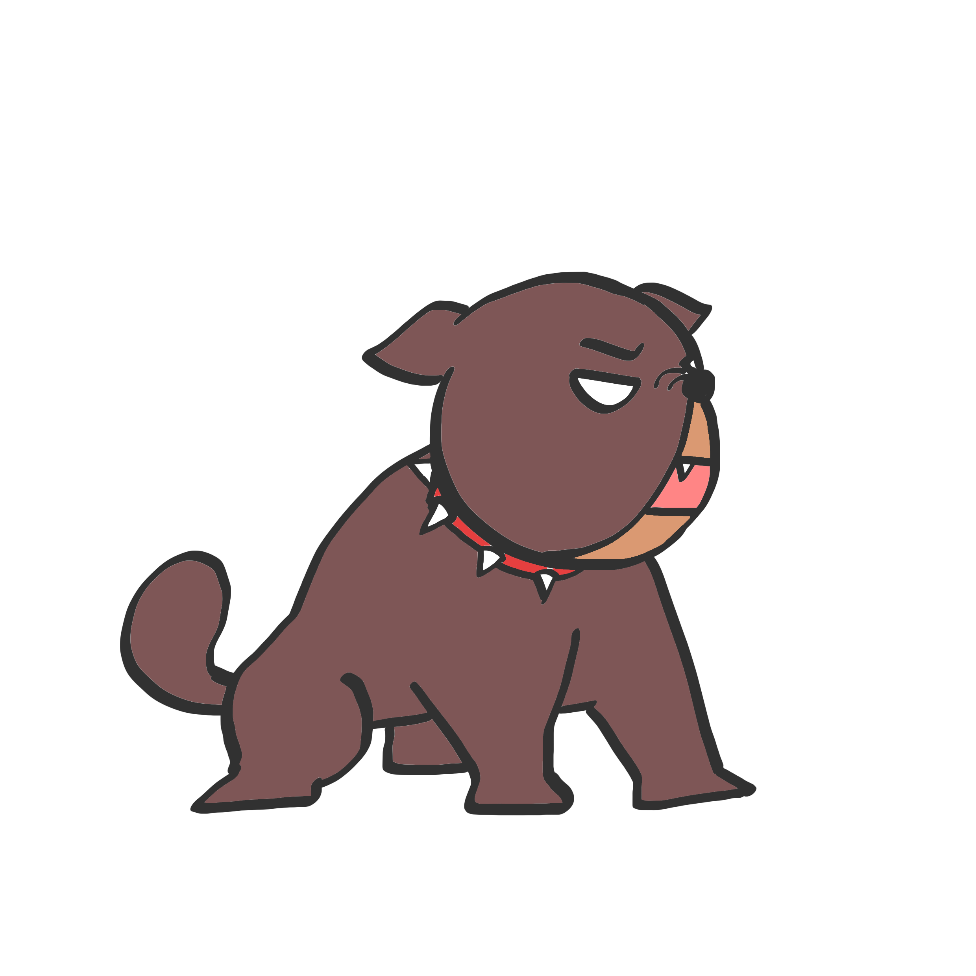
惡犬：
1.碰到惡犬生命值扣3
2.使惡犬死亡需要丟10本書
3.使用隱藏武器，直接通過

Slide 12
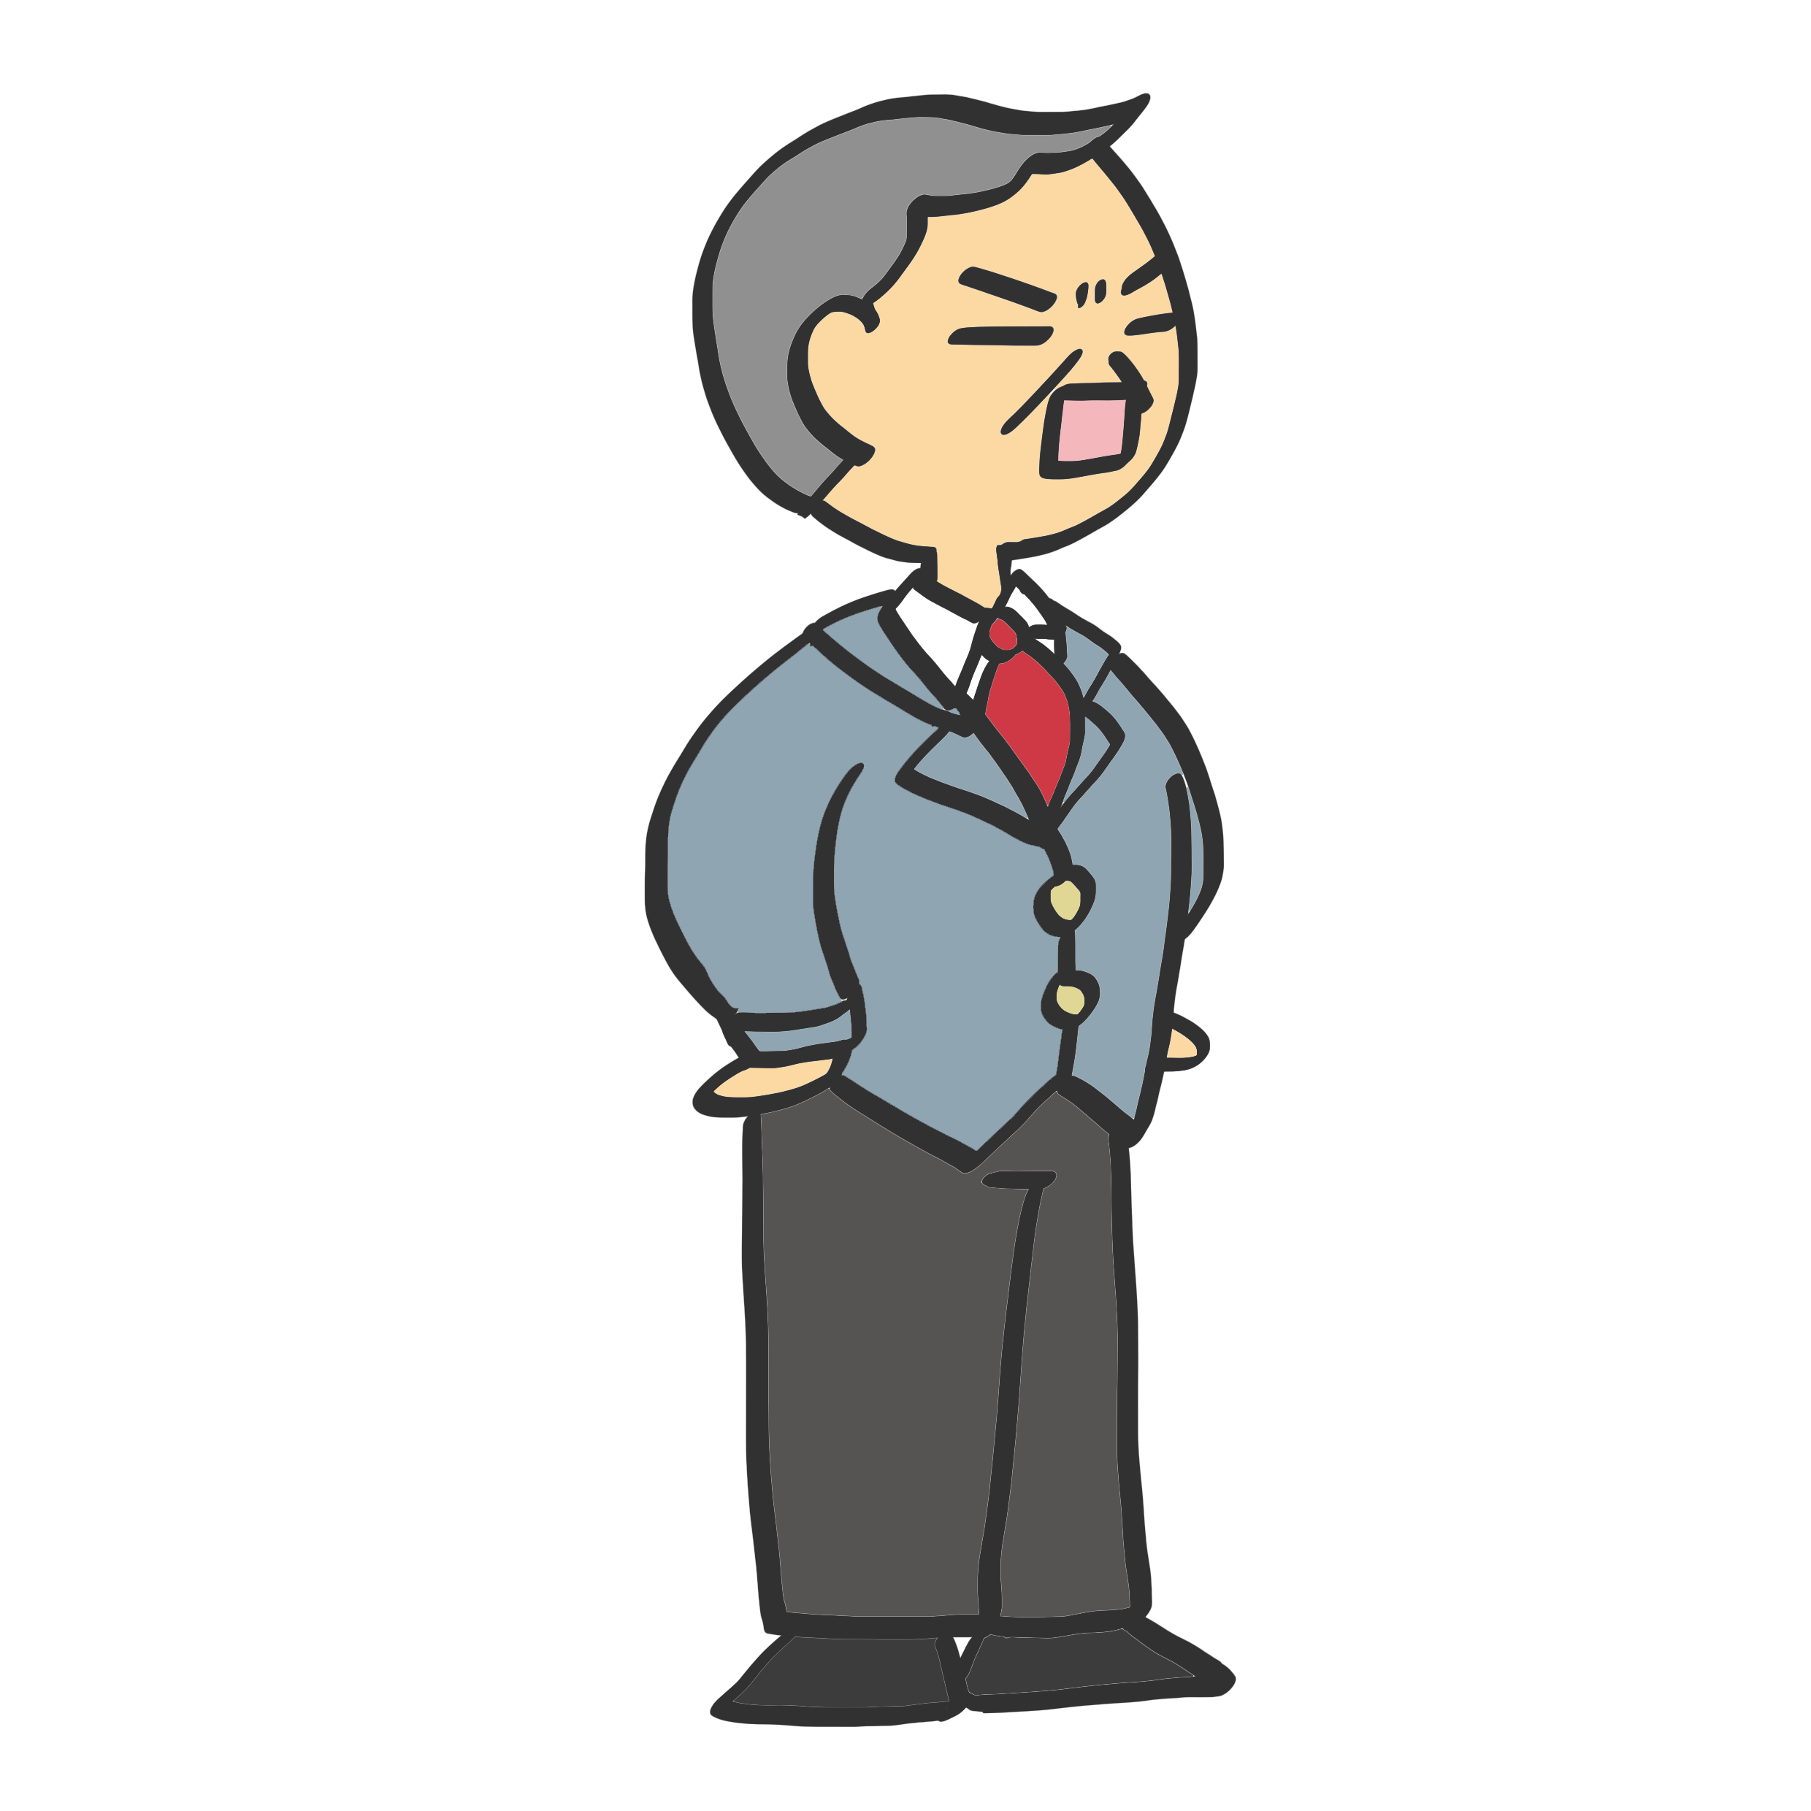
校長：
1.碰到校長生命值扣10
2.使校長死亡需要50本書

Slide 13

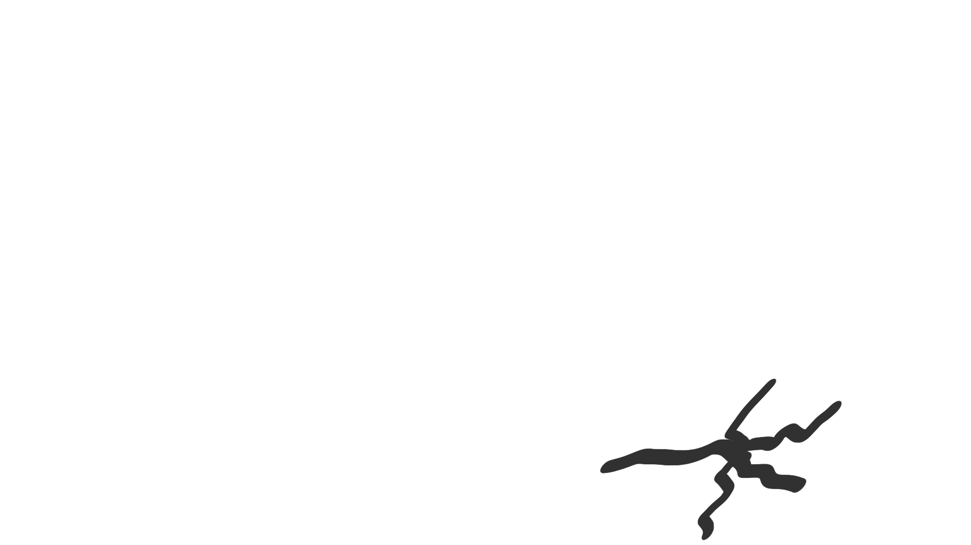
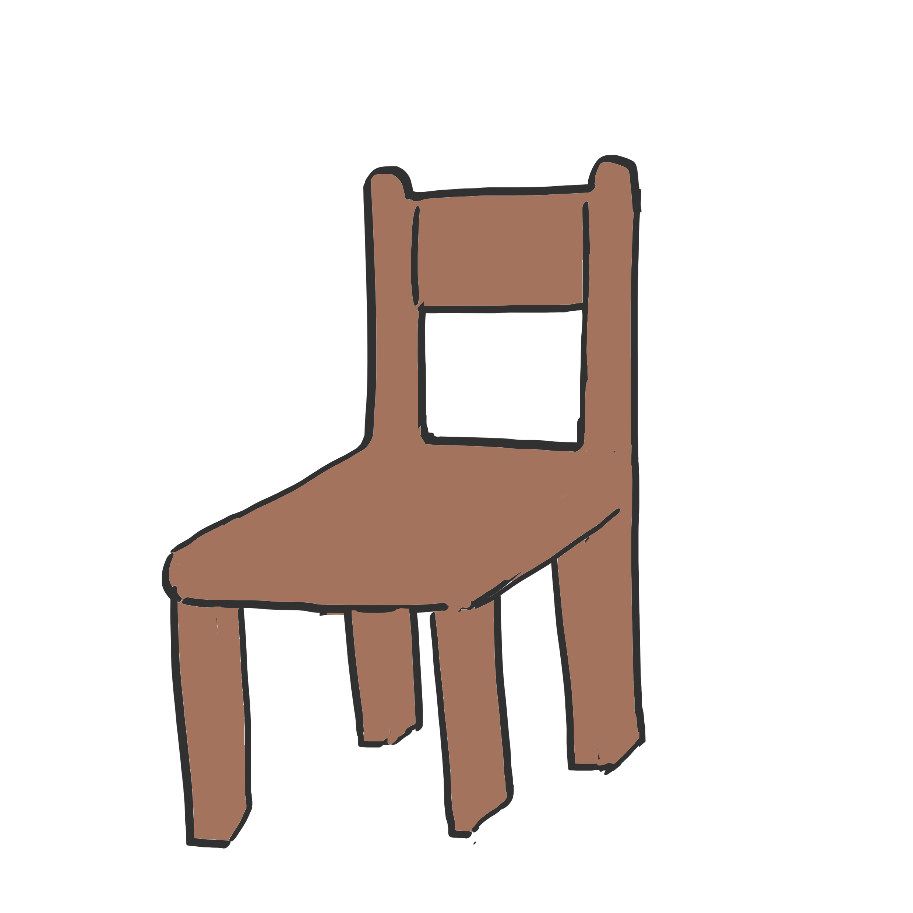
障礙物：
1.香蕉皮 碰到生命值扣1
2.椅子 碰到生命值扣1
3.坑洞 碰到生命值扣1

Slide 14
- 道具清單-

Slide 15


紙張*3=書本
武器-書本
知識就是你攻擊的武器

Slide 16


隱藏道具-校狗:
玩家在路上遇到狗骨頭
1.若走過去碰到，則獲得新武器-校狗1隻。
遊戲暫停並跳出提示（恭喜您發現隱藏武器：校狗一隻）
接著遊戲繼續（校狗從天而降跟在玩家旁邊)
2.若跳過去，則遊戲繼續進行。

Slide 17


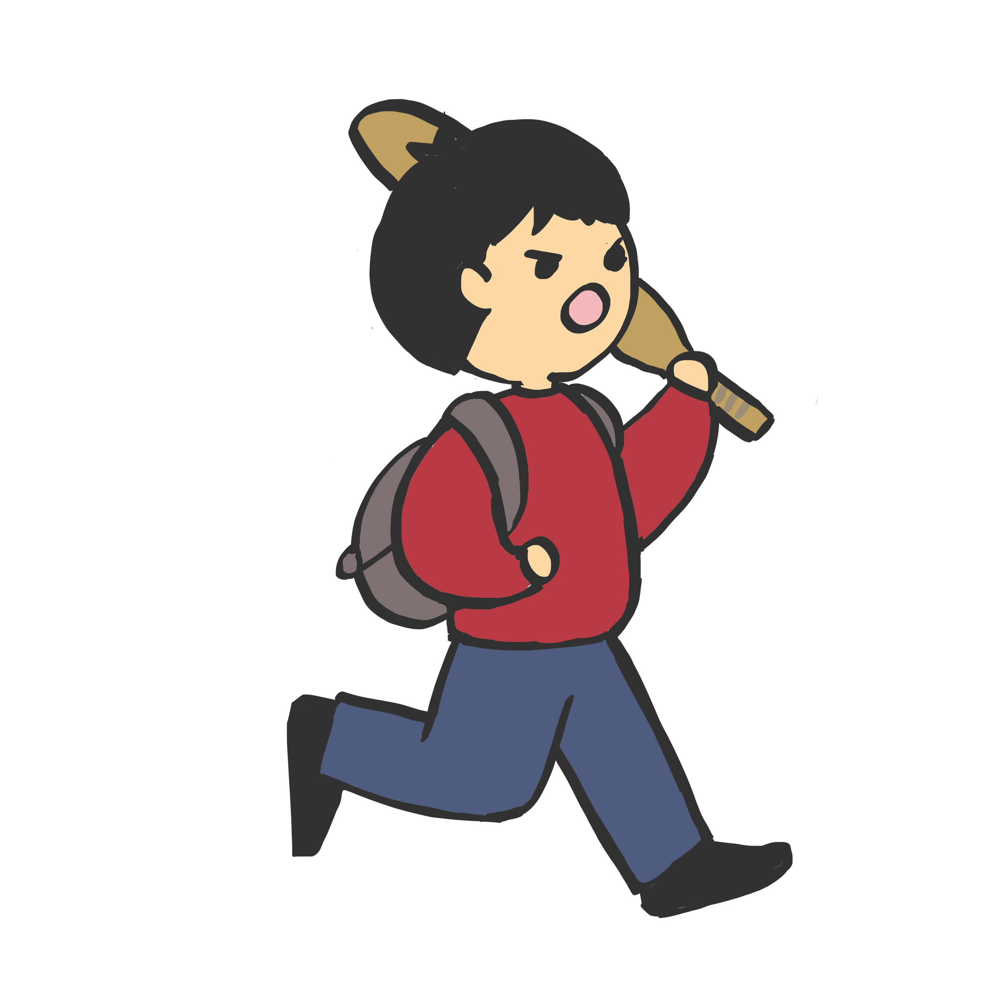

問號書包
型態(1) ：無敵學生
- 技能：無視眼前的障礙物，缺點是行走速度變慢
- 持續時間：維持5秒
型態(2)：UFO學生降臨
- 技能：每兩秒降下一個學生（增加生命）
- 持續時間：維持10秒（所以總共可以加5個生命）
型態(3)：流氓學生
- 技能：乖巧的學生變身成手拿球棒在身體前揮舞的流氓學生（攻擊範圍是學生往前推兩格），球棒等於五本書的攻擊強度。
-持續時間：維持5秒

Slide 18
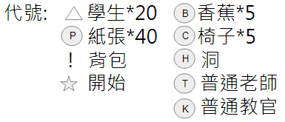
- 關卡一介紹 -

Slide 19
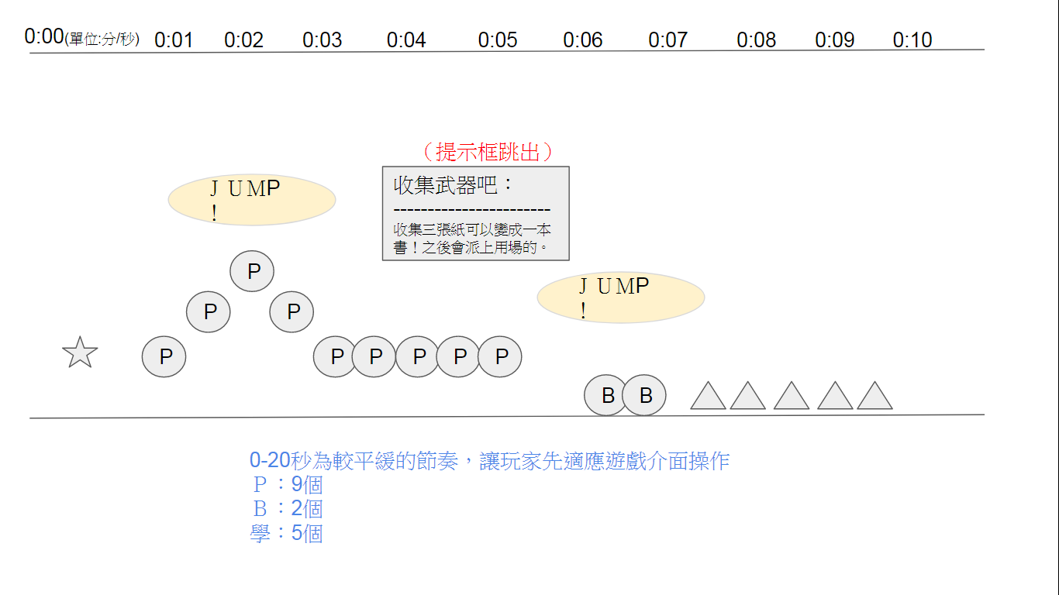

Slide 20
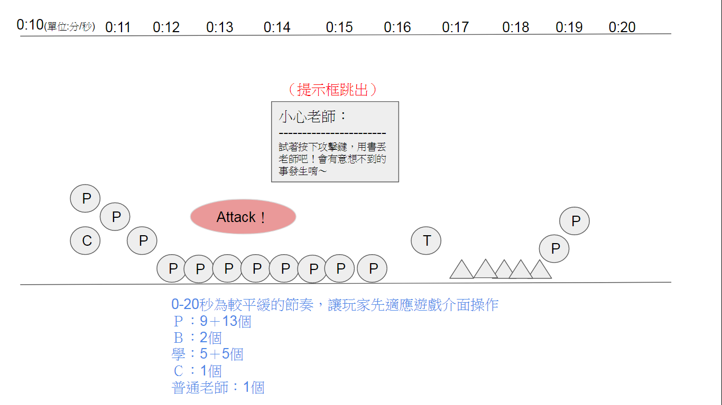

Slide 21
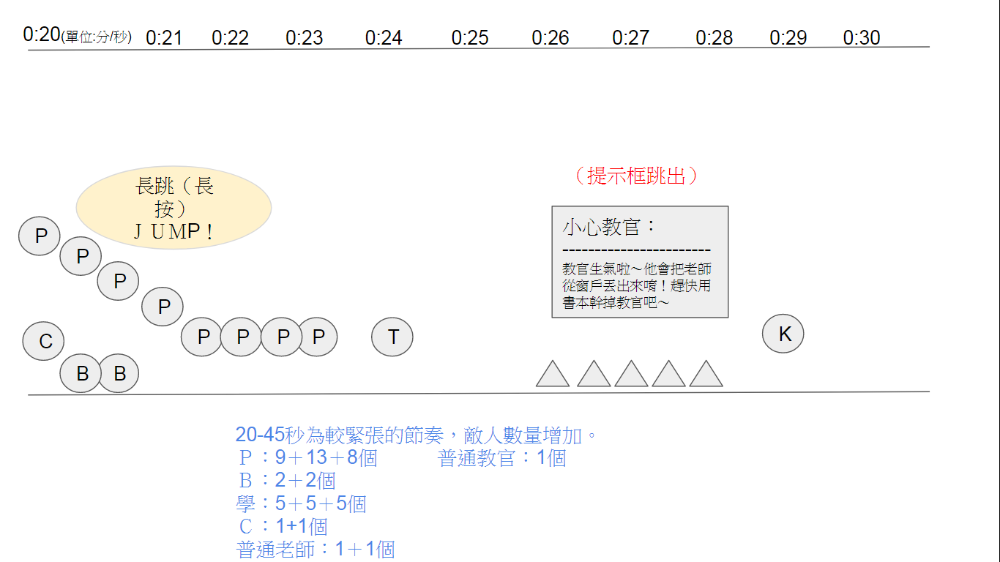

Slide 22
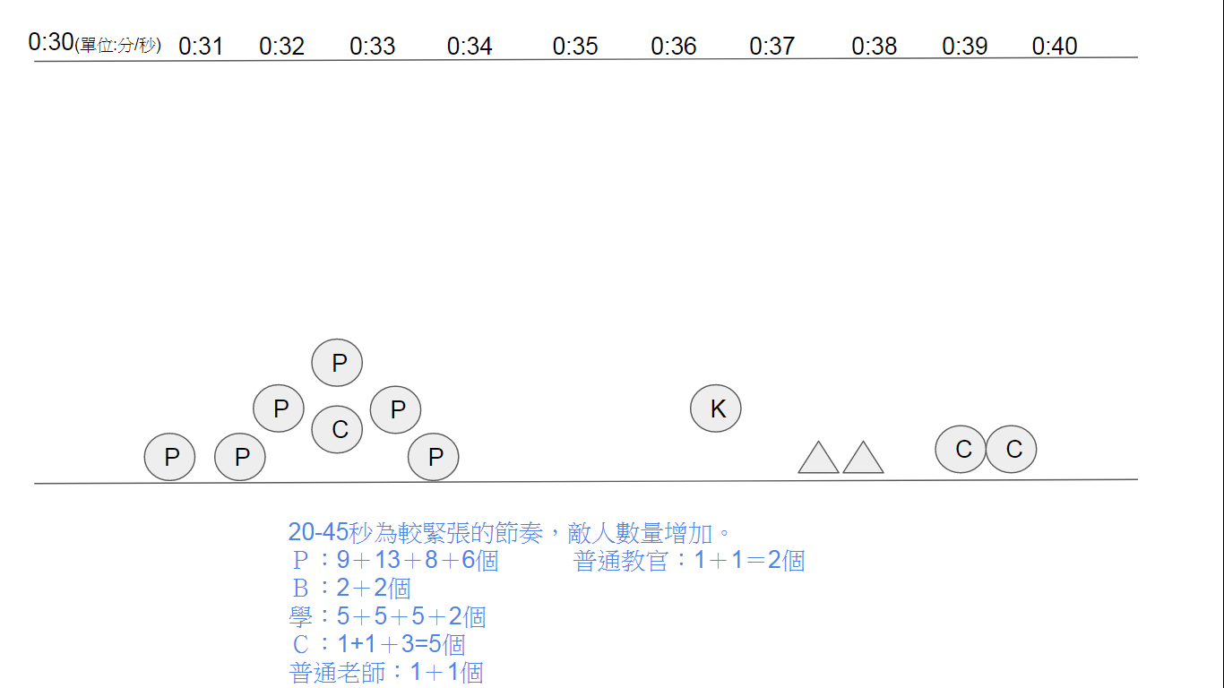

Slide 23
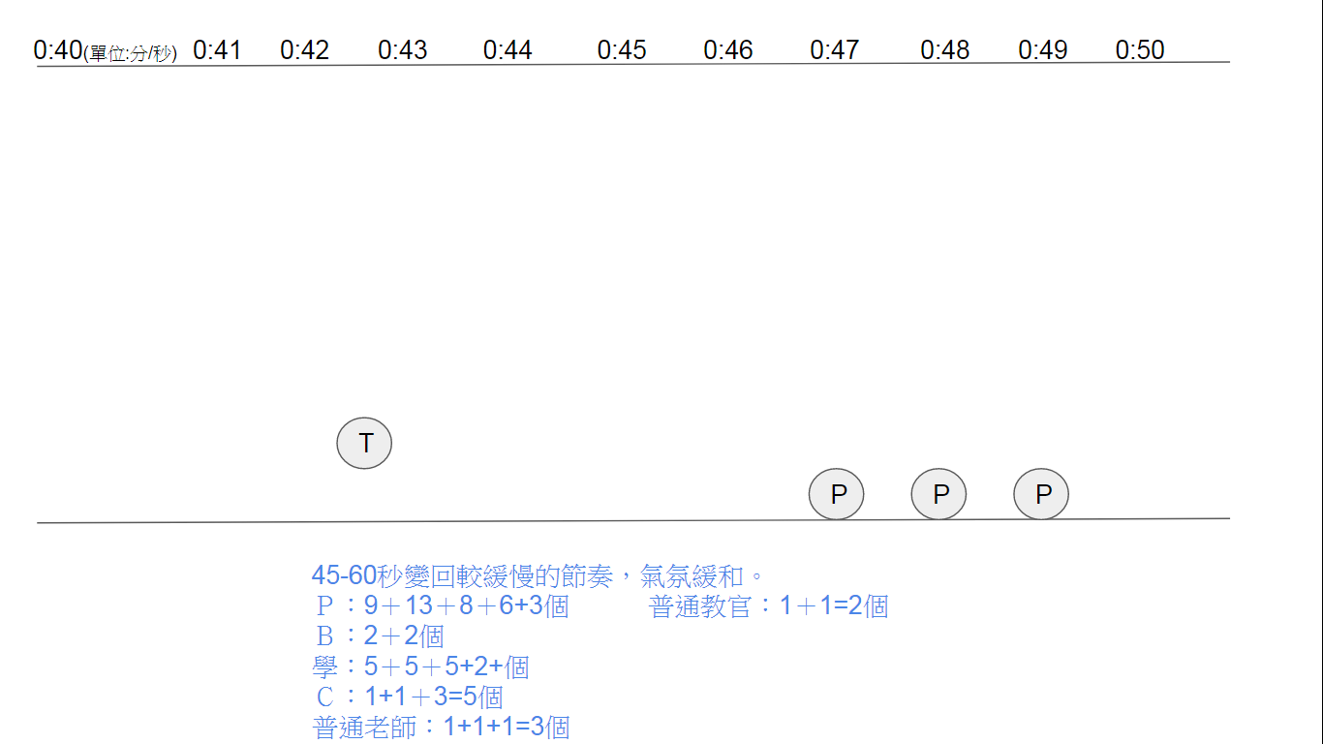

Slide 24
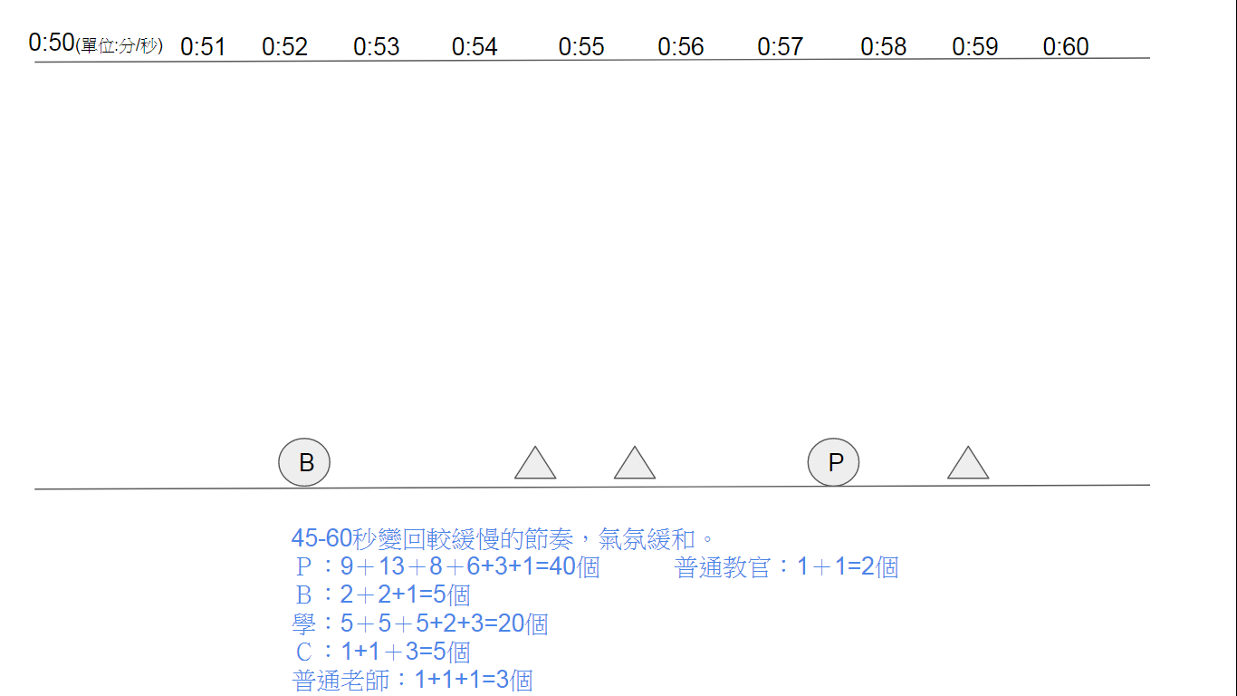

Slide 25
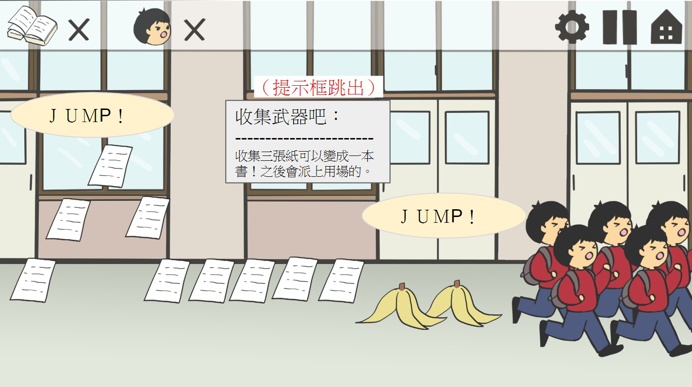
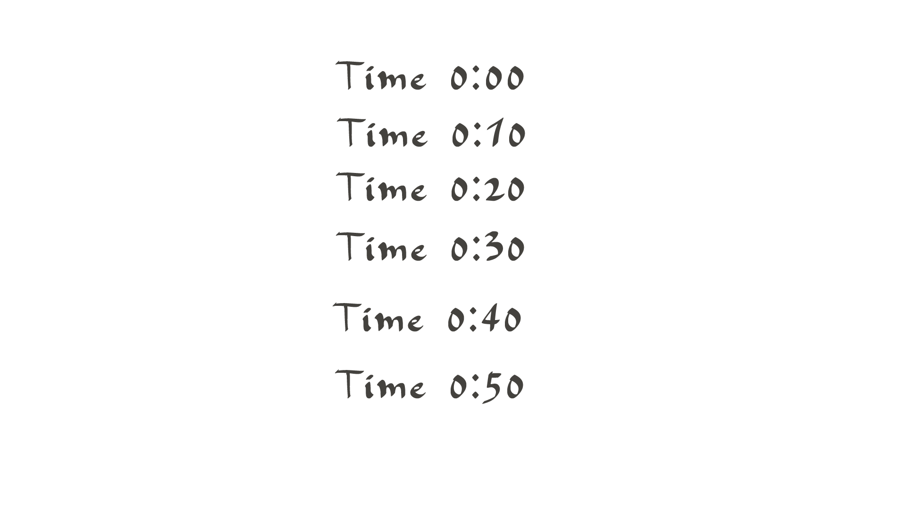
3
5

Slide 26
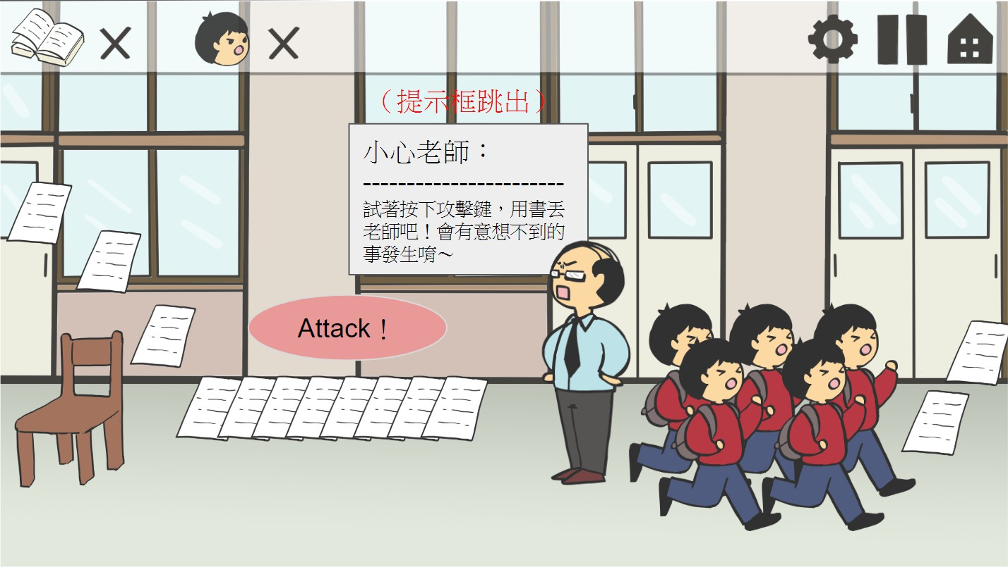
7
10

Slide 27
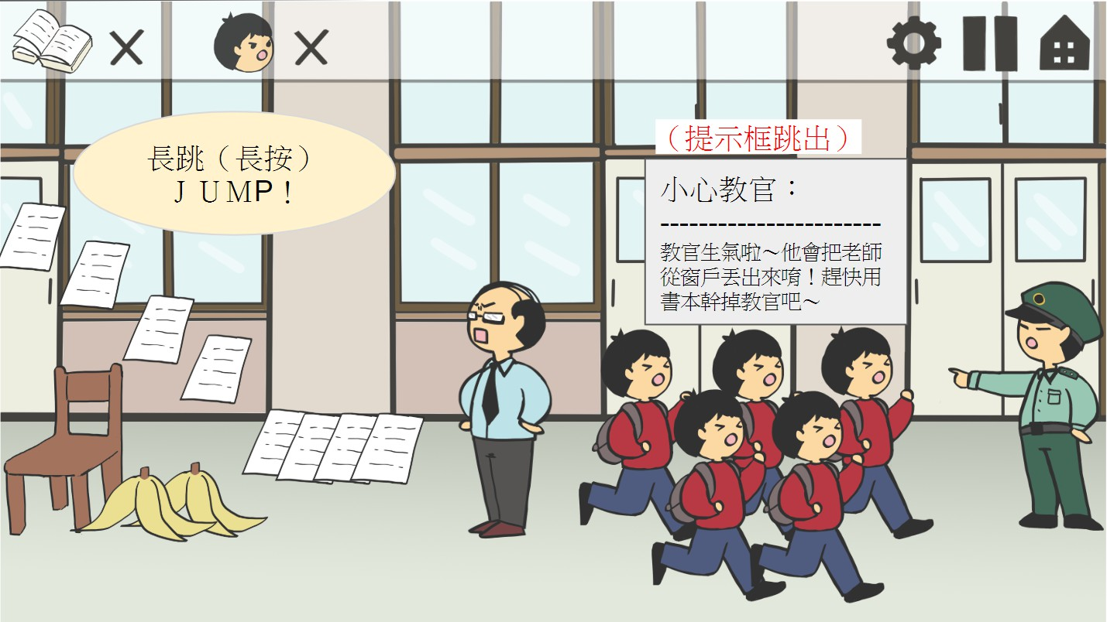
11
18

Slide 28
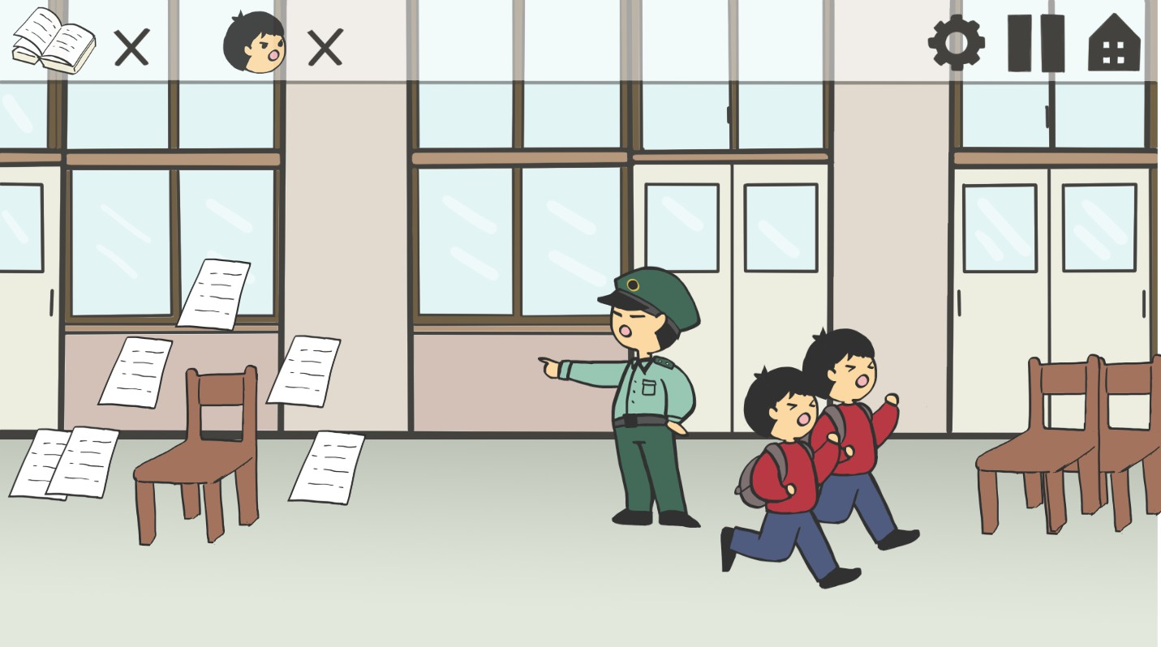
15
13

Slide 29
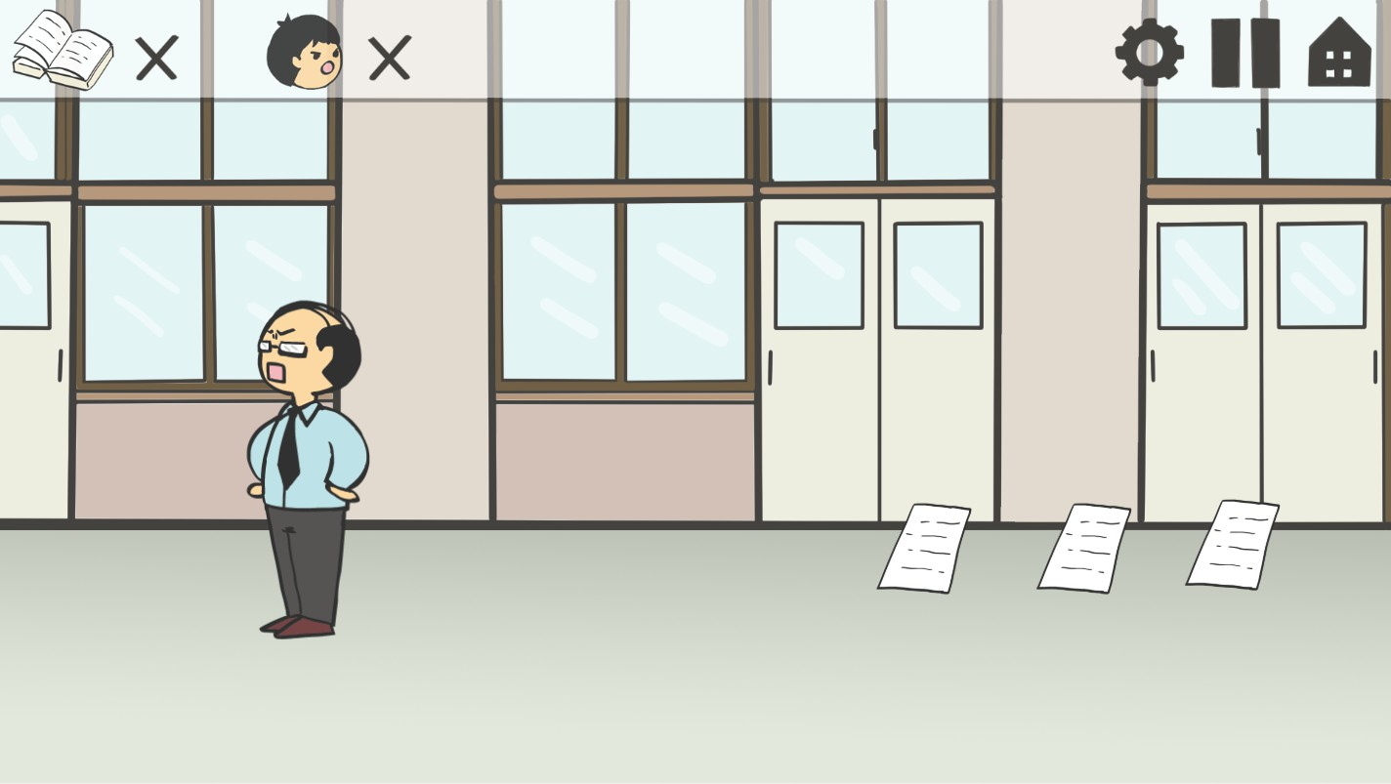
16
15

Slide 30
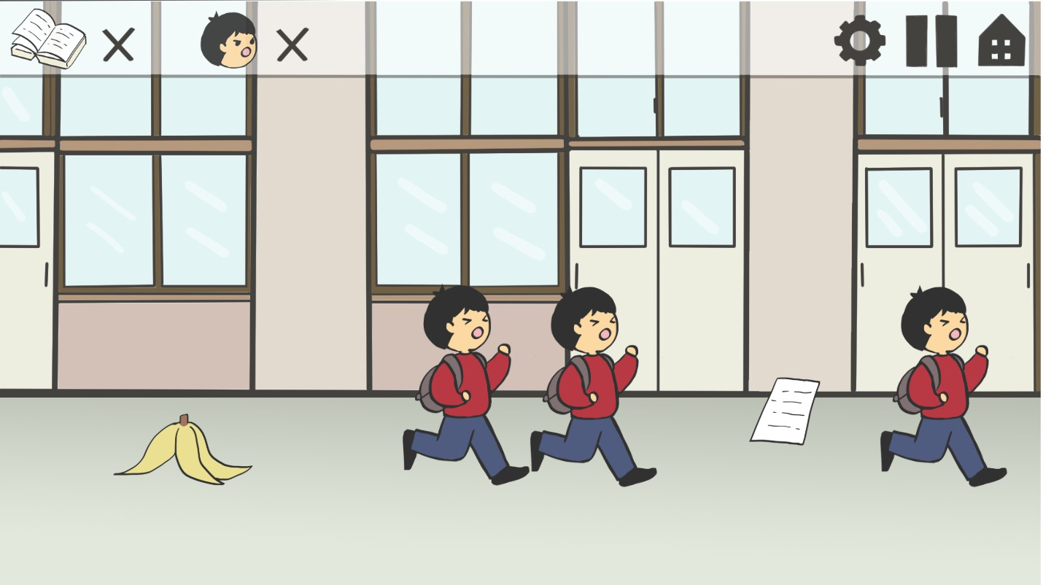
12
18

